Slide 1
集合的幂运算和关系闭包
内容提要
关系幂(power)运算
关系闭包(closure)

Slide 2
关系的幂运算
n次幂的定义
指数律
幂指数的化简

Slide 3
关系的n次幂
关系的n次幂(nth power): 设R ⊆ A×A, n∈N, 则
(1) R⁰= I_{A};
(2) R^{n+1} = R^{n} ○ R, (n≥1).
R^{n} ＝ R○ R ○… ○ R （n个R合成）

Slide 4
幂的求法
对于集合表示的关系R， R^{n} 就是n个R复合 .
矩阵表示: n个矩阵相乘, 其中相加采用逻辑加.
关系图：R^{n}表示的关系, 是R的关系图中长度为n 的有向路径的起点与终点的关系.
1
2
n-1
n
G’的顶点集与G相同.考察G的每个顶点x_{i},如果在G中从x_{i}出发经过n步长的路径到达顶点x_{j},则在G’中加一条从x_{i}到x_{j}的边.找到所有这样的边，就得到图G’.

Slide 5
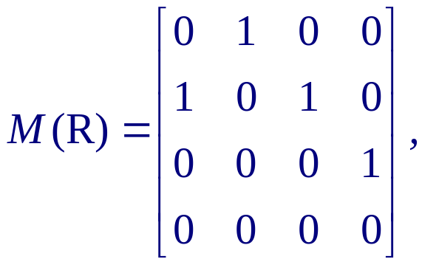
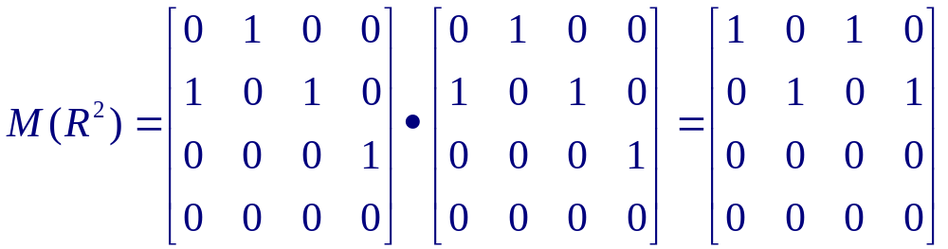
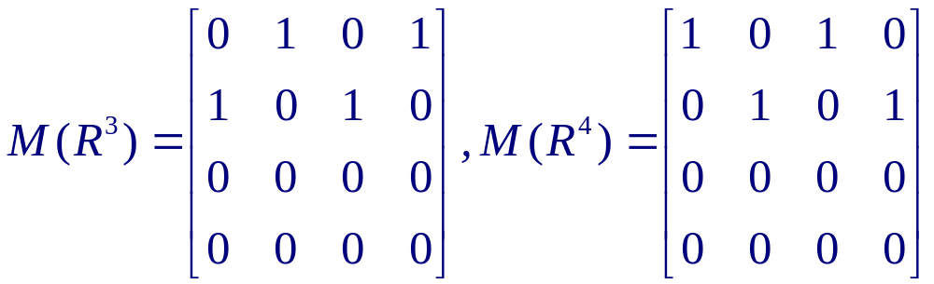
实例
例 设A={a,b,c,d}, R={<a,b>,<b,a>,<b,c>,<c,d>},
求R,R²,R³,R⁴, 分别用矩阵和关系图表示.
解
M(R⁴)=M(R²),
即R⁴=R². 因此R²=R⁴=R⁶=…, R³=R⁵=R⁷=…

Slide 6
例（续）
R⁰, R¹, R², R³,…的关系图如下图所示
a
b
c
d
a
b
c
d
R⁰
R¹=R
a
b
c
d
a
b
c
d
R²=R⁴
R³=R⁵

Slide 7
关系幂运算是否有指数律?
指数律:
(1) R^{m}○R^{n} = R^{m+n} ;
(2) (R^{m})^{n} = R^{mn}.
说明: 对实数R来说, m,n∈N,Z,Q,R.
对一般关系R来说, m,n∈N.
对满足I_{A}⊆R且A⊆domR∩ranR的关系R来说,
m,n∈N,Z, 例如R²○R⁻⁵=R⁻³,因为可以定义
R^{-n} = (R⁻¹)^{n} = (R^{n})⁻¹ .

Slide 8
定理17——指数规律
定理17: 设R ⊆ A×A, m,n∈N, 则
(1) R^{m}○R^{n} = R^{m+n} ;
(2) (R^{m})^{n} = R^{mn}.
说明: 可让m,n∈Z, 只需 I_{A}⊆R且A ⊆domR∩ranR
(此时I_{A}=R○R⁻¹=R⁻¹○R)并且定义
R^{-n} = (R⁻¹)^{n} = (R^{n})⁻¹.
回忆: (F○G)⁻¹=G⁻¹○F⁻¹
(R²)⁻¹=(R○R)⁻¹=R⁻¹○R⁻¹=(R⁻¹)²

Slide 9
定理17(证明(1))
(1) R^{m}○R^{n} = R^{m+n} ;
证明: (1) 给定m, 对n归纳.
n=0时, R^{m}○R^{n} = R^{m}○R⁰ = R^{m}○I_{A} = R^{m} = R^{m+0}.
假设R^{m}○R^{n} = R^{m+n}, 则
R^{m}○R^{n+1} = R^{m}○(R^{n} ○R¹) = (R^{m}○R^{n})○R¹ = R^{m+n}○R =
R^{(m+n)+1} = R^{m+(n+1)}.
(2) 同样对n归纳. #

Slide 10
R⁰,R¹,R²,R³,…是否互不相等?
R⁰
R¹
R²
R³
R⁴
R⁵
R⁶
R⁷
R⁸
R⁰
R¹
R²
R³
R⁴
R⁵ =R¹³= R²¹= R²⁹=…
R¹²
R⁶ =R¹⁴= R²²= R³⁰=…
p
R¹¹
R⁷ =R¹⁵= R²³= R³¹=…
R¹⁰
R⁸ =R¹⁶= R²⁴= R³²=…
R⁹ =R¹⁷= R²⁵= R³³=…

Slide 11
定理16——指数运算的周期性
定理16: 设|A|=n, R ⊆ A×A, 则 ∃ s, t∈N,
0 ≤ s < t ≤ 2^{n2}，使得 R^{s} = R^{t}.
证明: P(A×A)对幂运算是封闭的, 即
∀ R, R∈P(A×A) ⇒ R^{k}∈P(A×A), (k∈N).
|P(A×A)| = 2^{n2} , 根据鸽巢原理，在R⁰,R¹,R²,…, R^{2n2} 这2^{n2} +1 个集合中, 必有两个是相同的.
所以∃ s,t∈N, 并且 0 ≤ s < t ≤ 2^{n2}, 使得R^{s} = R^{t}. #

Slide 12
鸽巢原理(pigeonhole principle)
鸽巢原理(pigeonhole principle): 若把n+1只鸽子装进n只鸽巢, 则至少有一只鸽巢装2只以上的鸽子.
又名抽屉原则(Dirichlet drawer principle),
(Peter Gustav Lejeune Dirichlet,1805~1859)
推广形式: 若把 m 件物品装进k只抽屉, 则至少有一只抽屉装 ⎡ m/k ⎤ 件以上的物品.
⎡ 1.8 ⎤ =2, ⎣ 1.8 ⎦ =1, ⎡-1.8 ⎤ =-1, ⎣ -1.8 ⎦ =-2.

Slide 13
定理18
定理18: 设R ⊆ A×A, 若∃s,t∈N (s<t),使得
R^{s} = R^{t}, 则
(1) R^{s+k} = R^{t+k} ;
(2) R^{s+kp+i} = R^{s+i}, 其中k,i∈N, p=t-s;
(3) 令S={R⁰,R¹,…,R^{t-1}}, 则∀q∈N, R^{q}∈S.

Slide 14
定理18(说明)
泵(pumping): R^{s+kp+i} = R^{s+i} (p=t-s)
s
p
i

Slide 15
定理18 (证明(1)(3))
(1) R^{s+k} = R^{t+k} ;
证明: (1) R^{s+k} = R^{s}°R^{k} = R^{t} °R^{k} = R^{t+k};
(2) R^{s+kp+i} = R^{s+i}, 其中k,i∈N, p=t-s;
证明: 对k归纳。
若k=0，则有 R^{s+0p+i}＝R^{s+i}
假设 R^{s+kp+i}＝R^{s+i}，其中p＝t-s，则
R^{s+(k+1)p+i}＝
R^{s+kp+i+p}＝
R^{s+kp+i} ° R^{p}＝
R^{s+i} ° R^{p}=R^{s+p+i}
＝R^{s+t-s+i}＝
R^{t+i}＝
R^{s+i}
由归纳法可知命题得证。

Slide 16
定理18(证明(2))
(3) 令S={R⁰,R¹,…,R^{t-1}}, 则∀q∈N, R^{q}∈S.
证明 若q>t-1≥s, 则令q=s+kp+i,
其中k,i∈N, p=t-s, s+i<t;
于是R^{q} = R^{s+kp+i} = R^{s+i}∈S

